Slide 1
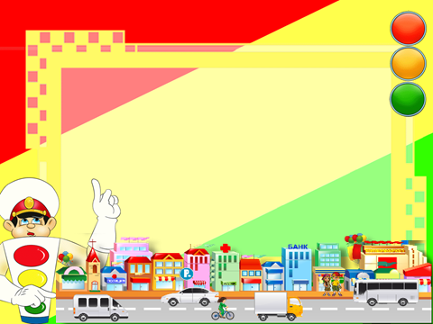
«Безопасный маршрут школьника»
Макет

Slide 2
